Slide 1
Опыт Оператора
ИС ЭПД:
повышение интереса предприятий
к внедрению цифровых решений
Антон Шевченко
Директор направления ЭПД

Slide 2
Мы создаем единую бизнес-среду для клиента
Электронная
отчетность
Электронный
документооборот
Решения
для электронной
подписи и МЧД
Разработка индивидуальных решений
Сервис для передачи отчетности в ФНС, ПФР, ФСС, Росстат и по направлениям ФСРАР и РПН
Юридически значимый ЭДО с контрагентами, кадровый электронный документооборот,
Транспортный ЭДО (ЭТрН, ЭПЛ)
Сервис для выдачи электронных подписей УНЭП и УКЭП из системы заказчика Корпоративный центр
регистрации
20+ лет создаем цифровые продукты для бизнеса
1 600 000+ ИП и ЮЛ пользуются нашими
продуктами и услугами
100+ действующих корпоративных проектов
25 банков, 10 из которых — из TОП-20

Slide 3
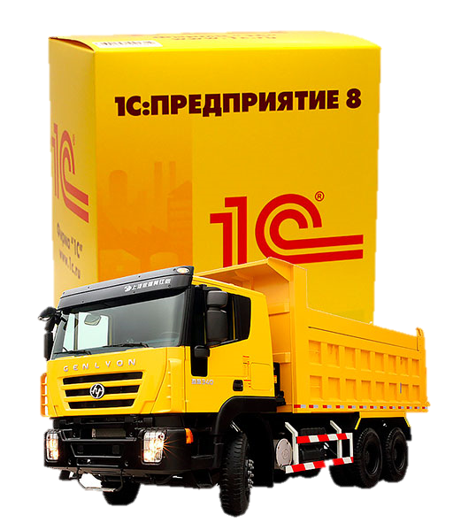
Почему именно мы?
65
Доступно во всех программных продуктах 1С
медицинских платформ и TMS на подключение
Первый в России электронный путевой лист
ГУП «Мосгортранс»
Первый в России ЭПЛ подписанный Госключ
МКП «Калининград-Гортранс»
Первый автопарк без бумаги Митино, ГУП «Мосгортранс»

Slide 4
Карта пилотов
46
внедрений
16
Санкт-Петербург
Калининград
Красноярск
Н.Новгород
Новосибирск
Ярославль
Пермь
Москва
Казань
Альметьевск
Тула
Ульяновск
Иркутск
Регионов России
Прямые пилоты ГК «Астрал»
Тольятти
Сахалин
Владивосток

Slide 5
Транспортная стратегия
РФ 2035
Цифровизация грузовых перевозок
Распоряжение Правительства Российской Федерации от 27 ноября 2021 года №3363-р "Об утверждении Транспортной стратегии Российской Федерации до 2030 года с прогнозом на период до 2035 года"
Мультимодальные международные перевозки
Цифровизация пассажирских перевозок
Основные тренды
Цифровизация жизненного цикла инфраструктуры и транспортных средств
2021 - 2024
2025 - 2030
2031 - 2035
Логистический аутсорсинг
Евразийская экономическая интеграция
Цифровизация управления транспортным комплексом
Этап 1
Этап 2
Этап 3
Notes:
Из последнего
Цифровизация экономоики 2030 , аналогия связи логистики и экономики (коротко) и затем к современному:
Президент РФ Владимир Путин: приоритеты председательства России в ЕАЭС на 2023 год – ЭДО и маркировка: «Целесообразно продолжать и усилия по совместному внедрению информационных технологий, в том числе в области электронного документооборота, автоматического обмена транспортной и таможенной информацией между ведомствами и перевозчиками государств союза,а также в сфере маркировки и прослеживаемости товаров, где цифровые решения уже помогают пресекать обращение на союзном рынке небезопасной и некачественной продукции»
Замминистра транспорта РФ Дмитрий Баканов в рамках «Транспортной недели — 2022»: В РФ вступил в силу закон о транспортной накладной в электронном виде. В 2023 году участники рынка будут работать в системе добровольно, с 2024-го введут «отраслевой императив»
ЭПД это часть стратегии Минтранс до 2030

Slide 6
Законодательная
база
В электронный вид переведены
Нормативно-правовые акты регулируют:
1 сентября 2022
1 марта 2023
Порядок обмена ЭПД между участниками
и ГИС ЭПД
Форматы ЭПД
Требования к ИС ЭПД и Операторам ИС ЭПД
Подписывать можно УКЭП и УНЭП-Госключ
ЭТрН
ЭПЛ
ЭСВ
ЭЗЗ
Электронные перевозочные документы утверждены
!
законодательно
ЭЗН
ЭДФ

Slide 7
Морской и речной транспорт
Порядок обмена
Форматы электронных документов
ПП РФ № 734 от 31.05.2024 (http://publication.pravo.gov.ru/document/0001202405310107) «Об утверждении Правил обмена электронными договорами морской перевозки груза и электронными коносаментами...
ППРФ № 753 от 01.06.2024 (http://publication.pravo.gov.ru/document/0001202406010006)
«Об утверждении Правил обмена электронными договорами перевозки груза, электронными транспортными накладными, электронными дорожными ведомостями, электронными квитанциями о приеме груза для перевозки…»
ФЗ от 10.07.2023 №294-ФЗ
Переход на ЭДО в рамках морских и речных перевозок
1 сентября 2022
ЭДМПГ
ЭДПГ
Коносамент (каботаж)
ЭТРН
Приказы ФНС об утверждении форматов:
№ЕД-7-26/382@ от 13.05.2024
№ЕД-7-26/383@ от 14.05.2024
ЭДВ
!
ЭКПГ

Slide 8
Взаимодействия ИС - ГИС
МИНСЕЛЬХОЗ
МИНПРИРОДЫ
МИНЦИФРЫ
МИНТРАНС
МВД
РОСТРАНСНАДЗОР
ФНС
ФТС
МИНЗДРАВ
ГИС ЭПД
Оператор ИС ЭПД
ФЗ 259 ч 18.1 - Электронные перевозочные документы
ПП РФ 931 - Порядок обмена ЭПД
!
Отправитель
Телемедицина
Перевозчик
Получатель

Slide 9
Тренды внедрения ЭПД
Этап 1. Корпорации
Этап 2. Контрагенты
Корпорация
Перевозчики /
экспедиторы
Склады
Последняя миля
Получатели
Шаги
внедрения ЭПД
Автоматизация работы с ЭПД в АСУ
Тестирование «прямых» сценариев
Тестирование сценариев с роумингом
Масштабирование
Работайте с ЭПД в своей АСУ

Slide 10
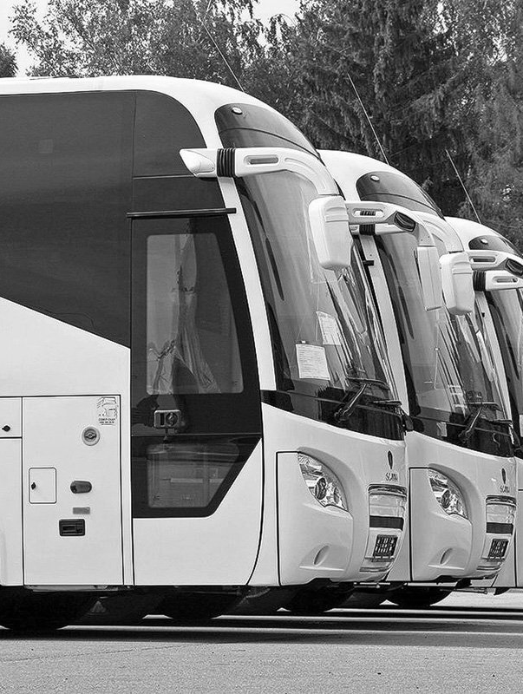
Задачи Оператора ИС ЭПД
Деятельность ГК Астрал направлена на повышение заинтересованности предприятий в технологии ЭПД
Проведение пилотных внедрений
Подготовка дорожной карты
Консалтинг при проработке проекта внедрения
Расчеты ТЭО при инициации проекта
Выбор технологического решения (модули, сервисы, API, устройства…)
Интеграция с АСУ заказчика
Доработка АСУ заказчика
Форматно-логический контроль и проверка действительности УКЭП
Функции и задачи

Slide 11
Возможности подключения
Оператор ИС ЭПД
Участники перевозки
Платформы партнеров и клиентов
API Платформа
Медицинская организация
Проектное решение 1С (Расширение+МП)
когда нужна интеграция и индивидуальные доработки
удобные АРМ
простое МП передает данные прямо в 1С
API Client
Владелец ТС
1С-ЭДО (ЭПД) + Приложение водителя
доступен в типовых конфигурациях 1С
простое МП передает данные водителю
Список конфигураций 1С с поддержкой ЭПЛ (ЭПД)
Инструкция по установке мобильного приложения 1С для водителя
1С ХАБ
Отправитель
Получатель
ГИС ЭПД

Slide 12
Широкие возможности для автоматизации
ЭПД имеет возможность для подключения
Ко всем 1С конфигурациям
*
К любым не 1С системам
Оформляйте АСТРАЛ ЭПД в вашей системе управления!
11 Типовых конфигураций
Более 5 отраслевых конфигураций
Подключение к 1С API
Телемедицина
TMS
FMS
Уже более 20 решений
*
аstral.ru

Slide 13
Электронный путевой лист
Собственник ТС
(Или иное уполномоченное лицо - диспетчер)
Мед. организация
(Внешняя или внутренняя лицензия на М.О.)
Механик
(Контролер тех.состояния/ выпускник на линию)
Т1 Оформление
Т2 Предрейсовый М.О.
Т3 Предрейсовый Т.О.
Т4 Показания Одометра выезд
Т6 Послерейсовый М.О.
Т5 Показания Одометра заезд

Slide 14
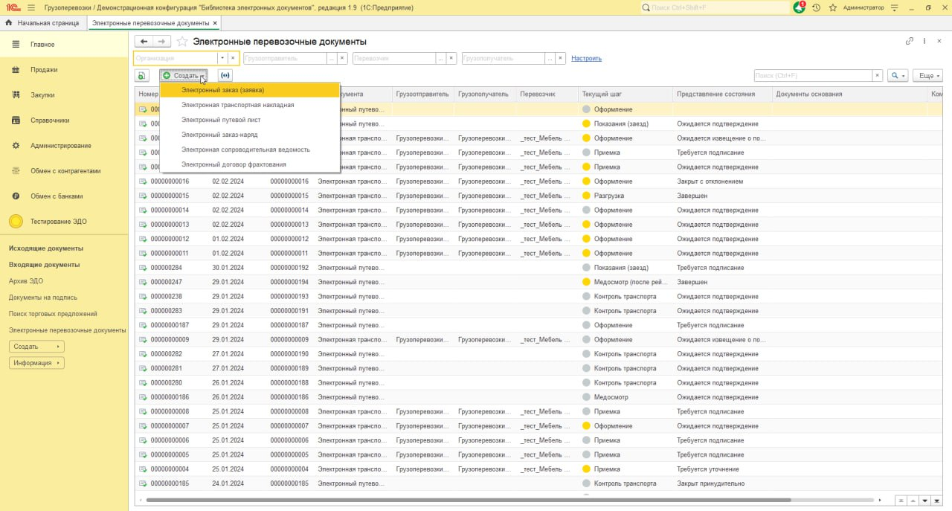
Пользователи 1С могут
подключиться к сервису 1С-ЭПД
1С:УАТ / 1С:БП / 1С:УТ / 1С:ERP / 1С:УПП …
Обмен электронными перевозочными документами
Электронная транспортная накладная, электронный заказ-наряд, электронная сопроводительная ведомость, электронный путевой лист, электронный договор фрахтования, электронный заказ (заявка)
Поддержка всех форматов
ЭПД, требуемых ФНС
Обеспечение подписания ЭПД всеми участниками
грузоотправителями, грузополучателями, грузоперевозчиками, медработниками, техниками, диспетчерами
Визуализация всех типов документов
Мгновенное уведомление участников перевозки о деталях приемки-передачи груза
Мобильное приложение для работы с ЭТрН Мобильное приложение для водителей предназначено для компаний – перевозчиков. Оно рассчитано на работу водителя в паре с логистом компании-перевозчика, который работает в типовой конфигурации 1С.
аstral.ru

Slide 15
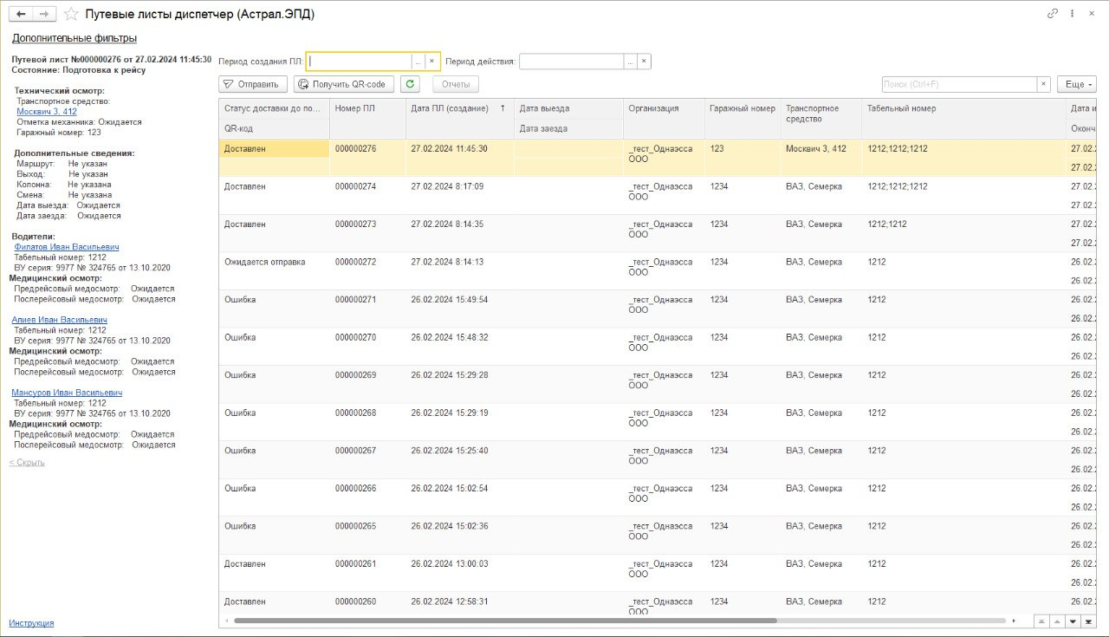
Проектное решение
для конфигураций 1С
Гибкая интеграция необходимого функционала:
Автоматизированные рабочие места (АРМ) сотрудников
Пакетное подписание документов
Создание ЭПЛ и подписание всеми участниками
Загрузка ЭПЛ из внешней системы
Отправка в ГИС ЭПД и получение QR-кода
Работа с мобильным приложением
Возможность просматривать/изменять ЭПЛ из своего АРМ без перехода в документ
Синхронизация документооборотов из вн
ешних платформ класса SAAS TMS по 1С-ЭПД API

Slide 16
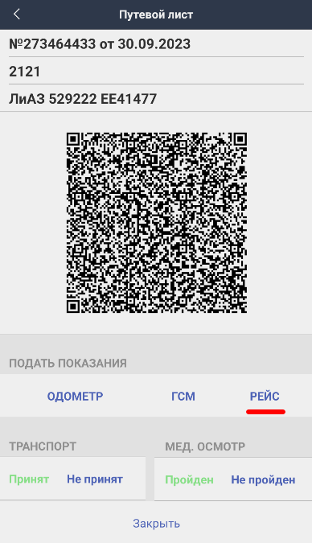
Мобильное приложение
Возможности
Отслеживание каждого этапа оформления путевого листа
Внесение показаний одометра, информации об остатке ГСМ, заправках, кругорейсах
Получение QR-кода
Отметка “выпуск разрешен”
Показания одометра выезд/заезд
Остатки топлива
Подписание через Госключ
Для водителя
Для механика

Slide 17
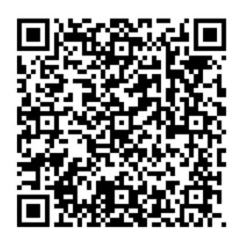
С чего начать переход на ЭПД?
Заполните
форму обратной связи:
Начните с подробной консультации от
ГК “Астрал” и Партнеров 1С
→
Готовы предоставить презентацию
Notes:
АЦТЛ МТ Новосибирск

Slide 18
Дальнейшие шаги
1. Заполните опросный лист
2. Встреча с тех. специалистами
3. Дорожная карта и запуск
Чтобы мы понимали как устроены процессы в вашей организации и могли перевести их в цифру так, чтобы вам было комфортно работать в сервисе
На встрече наши и ваши технические специалисты смогут обсудить детали предстоящего проекта и сложность интеграции
Дорожная карта поможет нам понять как быстро мы сможем идти вперед и контролировать сроки проекта

Slide 19
Спасибо за внимание!
Антон Шевченко
Директор направления ЭПД
+7 926 831 86 47

